Slide 1


Data Lake w praktyce
Kraków 2019.10.01
Tomasz Krawczyk

Slide 2
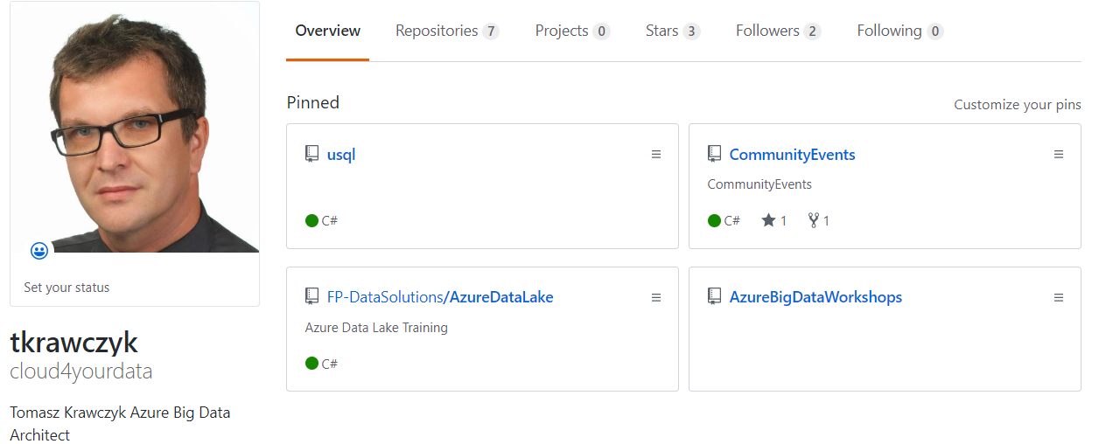


https://github.com/cloud4yourdata/ CommunityEvents

Slide 3
Agenda
Data Lake – overview
Data Storage
Data Ingestion
Data Processing
Delta Lake
Data access
Demo(s)
Q&A

Slide 4
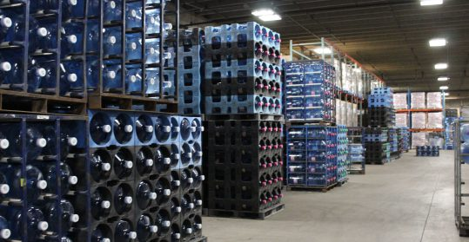
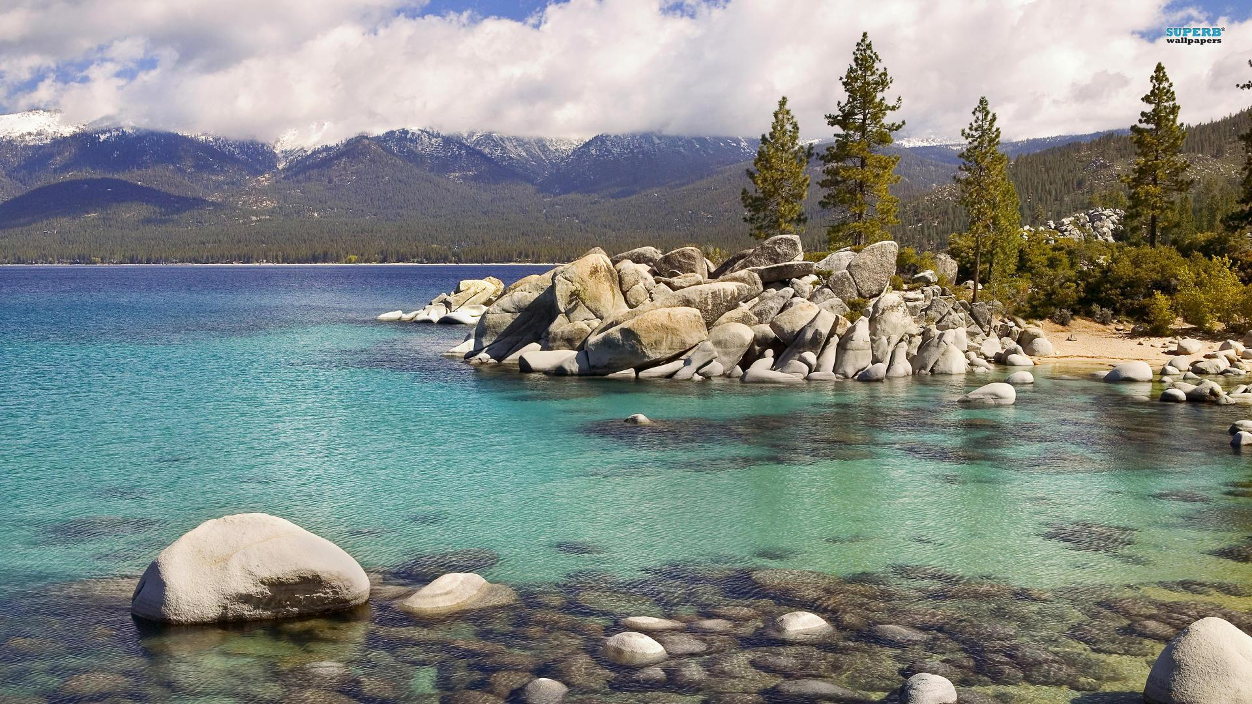
Data Lake
What is Data Lake ?
“If you think of a datamart (a subset of a data warehouse) as a store of bottled water – cleansed and packaged and structured for easy consumption – the data lake is a large body of water in a more natural state„
Pentaho CTO James Dixon
Source: https://premiumwaters.com
Source :https://snowbrains.com
I(ngest) S(tore) A(nalyse) S(urface) A(ct)
Make Me More Money
Notes:
Jesli chodzi o przetwarzanie duzych zbiorow danych to ostatnio staje sie popularne podejscie przewtarzania oparte o Data Lake.
Koncepcja ta bardzo mocno wpisuje się w architektura Lambda w process przetwarzania COLD Data
Czym jest Data Lake ? CTO Pentaho James Dixon zdefiniowal data lake w nastepujacy sposob : jesli DW to magazyn z woda to DL do woda w naturalnej postaci
Jest jeszcze jedna definicja DL – to ISASA –czyli skrot od Ingest Store Analyse Surface Act
Z binesowego punktu widzenia najwazniejszy jest ACT –czy Make Me More Money
Najogolniej mowiac DL to konetener na roznego rodzaju dane – wrzucamy tam dowolne dane I przetwarzamy jest w zaleznosci od potrzeb

Slide 5
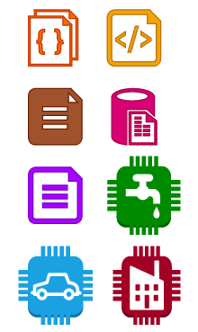
Data Lake
Data Container
Compute
Load
Read
Notes:
Ale czym dla mnie jest data lake – dla mnie data lake to kontener na różnego rodzaju dane
Dane mające jakąś zdefiniowaną strukutre czy dane częściowo nadaną structure, dane pochodzącze z różnych źródeł np. Z jakiś czujników przemysłowych , z baz danych czy jeszcze innych źrodel.
Ale co może być takim kontenerem?
I do takiego kontenera możemy nie tylko wrzucić dane , ale również mając dane w takim kontenerze je przetwarzać i czystać.

Slide 6


Azure – Big Data Storage
Azure Blob Storage
Azure Data Lake Storage (Gen1)
General purpose object store
Object store with flat namespace
Hot/cold/archive tiers
Data replication and redundancy options
Unlimited storage, petabyte files
WebHDFS-compatible REST interface
Hadoop and big data optimizations
Supports files and folders objects
Azure Data Lake Storage (Gen2)
Multi-modal combining features from both of the above
Not a separate service: Azure Storage with new features
ABFS driver
Multi-protocol access for Azure Data Lake Storage (*)
Notes:
Jeśli chodzi o platformę Azure to mamy 3 takie usługi (była dwa aktualnie 3 aczkolwiek jedna nie jest już rekomendowana)
Azure Data Lake Storage Gen2
Jest szybciej ok. 20% , taniej, mamy replikacje danych Zone,Geo (co było problemem jeśli chodzi o Gen1)
Mamy dedykowany driver
Możemy również używać API Blob I Lake (ale np.nie ma wsparcia dla WebHDFS)
Dane mozemy zorganizowac poprzez folder I pliki.
Ale jak to zrobić zeby bylo dobrze ?
Czy ktos zna odpowiedz – oczywiscie to zalezy

Slide 7
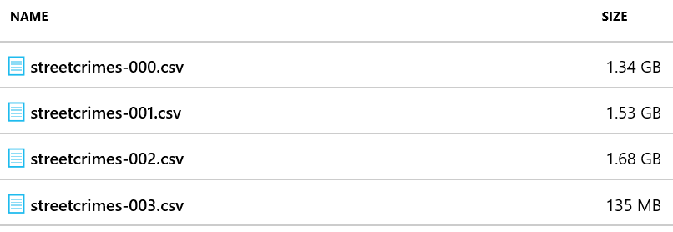
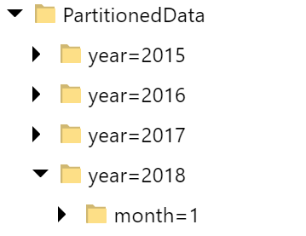
Data Lake - Partitioning
Partitioning is a way of dividing a data into related parts based on the values of partitioned columns.
FILTER (PROCESS):
YearReported = 2017 AND MonthReported = 10
Notes:
Jedna z metod organizacji danych jest uzycie folderow I podzial danych po folderach – takie podejscie powszechnie nazwa sie partycjonowaniem danych
Chodzi o aby wszystkich danych nie trzymac w jednym folderze tylko sprobowac je jakos zorganizowac ,
Jak to wszystko zalezy jak tych danych chcemy uzywac I jakich narzedzi bedziemy uzywac do zabawy z naszymi danymi.

Slide 8
Data Lake -Bucketing
Bucketing is another technique for decomposing data sets into
more manageable parts.
Buckets/Clusters
Bucket 0
(16)
File
1,23,45,987,26,16
Bucket 1
(1,45)
File
f(x)
Bucket 2
(26)
File
CREATE TABLE (…)
CLUSTERED BY (CrimeID)
SORTED BY (CrimeID)
INTO 4 BUCKETS;
Bucket 3
(23,987)
File
File
Notes:
Mozemy probowac rowniez organizowac nasze dane na poziomie plikow ale to tez zalezy od silnika jakiego bedziemy uzywac do przetwarzania (oraz format danych)
Bucketing jest wlasnie takim podesciem
Jak już wiemy jak zorganizowac nasze dane na poziomie plikow I folderow zastanowmy sie jaki format plikow bedzie dla nas najbardziej odpowiedni

Slide 9
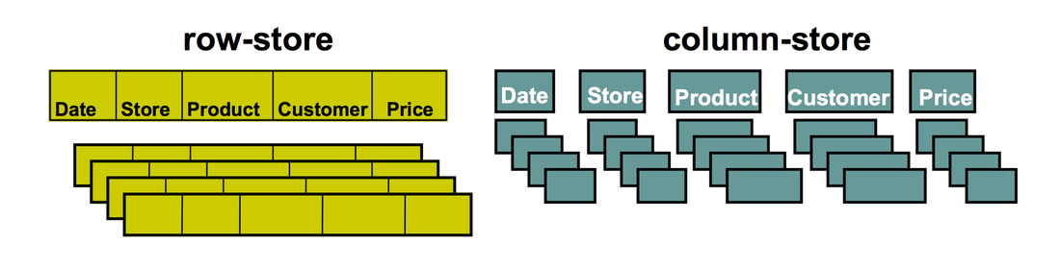




Data Lake –Data Formats
Source: https://www.omnisci.com/learn/resources/technical-glossary/columnar-database
Free and open-source column-oriented data storage format of the Apache Hadoop ecosystem.
The smallest, fastest columnar storage for Hadoop workloads
Notes:
Generalnie dane mozemy przechowywac w formatach wierszowych I kolumnownym (jest jeszcze hierarchinczy np. Json)
Jesli chodzi o najbardziej popularne format plikow uzywane przez najbardziej popularne silniki przetwarzania big data to mamy format kolumnowe
Czyli orc dla Hive I parquet dla Spark (kompresja) – inne uslugi rowniez wykorzystuje te format np delta to parquet, Azure Timeseries Inside V2 to tez pod spodem parquest,
Snowflake to podobo orc.

Slide 10

Data Lake –Metastore
Hive Query Language
Spark SQL
Hive Query Language
Metastore (RDBS)
Hive Metastore allows mapping database structures
(database, table, partition, column) to HDFS directories and files
Notes:
Meta store – jak mamy już zaladowane nasze dane to niektore usługi do opisu naszych danych uzywaja dodatkowych danych –metadanych. Dane te trzymane w w magzywnaie nazywanym popularnie metastore. W przypadku Hive I Spark sa to relacyjne bazy danych HDI –MSSQL, Databricks chyba Postgre ale mozna to zmienic (z MSSQL nie dzialalo do konca dobrze)
W jednym z dem zobaczymy sobie jak taki metastore dziala

Slide 11
Azure – Data Ingestion and Data Processing
Data Ingestion
Data Processing
Azure Event Hub
(Event data capturing)
Azure IoT Hub
Azure Stream Analytics
(Output)
Azure Data Factory
Load into Azure Storage
AzCopy
SSIS
Azure HDInsight (Spark,Hive,..)
Azure Databricks
Azure Stream Analytics
Azure Data Factory
Data Mapping Flow
Azure Data Lake Analytics
Notes:
Wiemy już jak przechowywac nasze dane. Teraz jak je załadować czy ładować do chmury I jak ja tam przetwarzac
Opcji mamy troche w zaleznosci o potrzeb

Slide 12
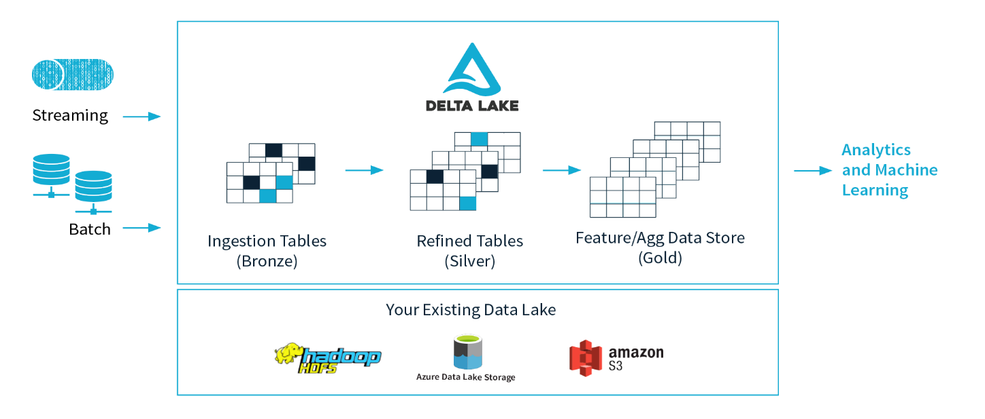
Delta Lake
Delta Lake is an open source storage layer that brings reliability to data lakes.
Full ACID Transactions
Unified Streaming and Batch
Data versioning
Native Support for
UPDATE
DELETE
MERGE
https://delta.io/
Notes:
Data lake jest fajny ale nie rozwiazuje paru istoonych problemow
Np.nie mozna akualizowac danych, brak transakcji, metastore oparty o relacyjne bazy danych co moze byc waskim gardlem , wersjnowanie danych
Problemy te zostaly zauwazone przez tworcow Databricks I opracowali o nowy fromat danych Delta I wraz z tym nowe podescie do przechowywania danych nazywane delta lake.
Delta jest dostepna w twoch wersjach light I komercyjnej na Azure Databricks – tam mam ZORDERing (czy cos na wzor indeksow) vacuum czyli czyszczenie I optymalizacje
Sam format delta bazuje na parquet I dodatkowe pliki z metadanymi
To chyba wiemy już wszystko o data I delta lake teraz troche praktycznych wyzwac

Slide 13
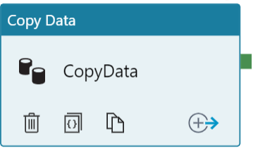

From ADLS Gen1 to Gen2
Data migration
Azure Data Lake Store Gen1
Azure Data Factory
Copy Activity
Azure Data Lake Store Gen2
Notes:
Migracja z Gen1 do Gen2

Slide 14
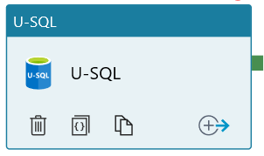
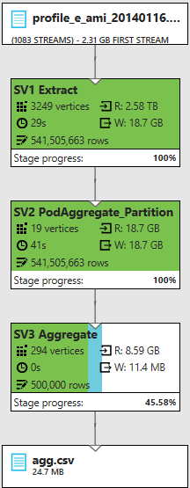

From ADLS Gen1 to Gen2
Data processing
@outputData =
SELECT * FROM @inputData WHERE
Convert.ToInt32(Year) == 2017
AND Convert.ToInt32(Month) == 10;
Azure Data Lake Analytics is an on-demand analytics job
service that simplifies big data. (Legacy)
Notes:
Wyzanie
Z Gen1 był mocno zwiazany Azure Data Lake Analytics
I teraz okazuje sie ze Azure Data Lake Analytics nie bedzie dzialac z Gen2 I co mamy zrobic z naszymi Jobami
Mozemy je przenies na Spark, ale ADLA byl usluga ktora umozliwia przetwarzania on demend i rozliczana w modelu pay as you go.
Jak przenies nasze joby zeby ich utrzymanie nie kosztowalo za duzo

Slide 15

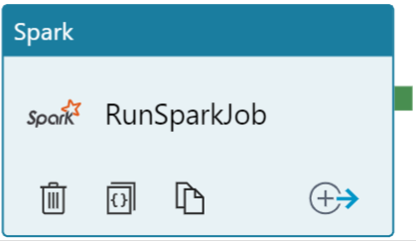
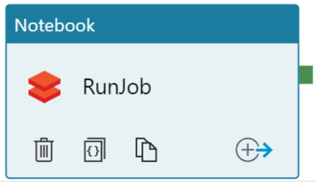

From ADLS Gen1 to Gen2
Data processing
~ 15 - 25 minutes
Azure HDInsight
Create Cluster on demand, run job and terminate cluster
~ 10 -20 minutes
Azure Databricks
Notes:
Mozna np. Uruchamiac klastry Spark na zadanie – mozna to zrobic z poziomu ADF
Mamy cos takiego jak Time to LiVe
Niezelaznie od tego ktore rozwiazanie na platformie Azure wybierzemy do uruchamiania przetwarzania na Sparku, utrzywanie klastara 24h na dobe
Jest bardzo kosztowne – w przypadku naszego projektu zalozylismy ze klister bedzie nam potrzebny na 8h
Zdecydowalismy sie zatem na uruchamianie naszego procesowania na kastrze stawianym na zadania.
Jest to mozwlie przy uzyciu uslugi ADF –umozliwia ona uruchomienie zarowno klastra HDI jak rowniez Azure Databricks
Jakie sa roznice :
Po pierwsze konfiguracja klastara HDI jest bardziej skomplikowana np. Podlaczenie ADLS
Po drugie po HDI trzeba samemu sprzatac – klaster HDI tworzy na Blob Storage kontenery (tam sa trzymane pliki dla obrazu dla naszego klastera)
Kontenery te nie sa automatycznie usuwane
Po trzecie tworzenie klastra na Azure Databricks trwa srednio 2 razy szybciej (w przypadku ADLA inicjalizacja silnika 1 min )
I po czwarte w przypadku Azure Databricks dostep do logow z naszego joba jest znacznie latwiejsze (integracja z ADF jest bardziej rozwinieta)
Dlaczego pomimo samych zalet Azure Databrick bardzo powaznie rozwazamy uzycie Azure HDInsight?
Powod jest jeden to cena ?
Za ta sama cena na Azure HDI mozemy miec 2 razy wiekszy klister ☺
Czy mozna zrobic to inaczej

Slide 16
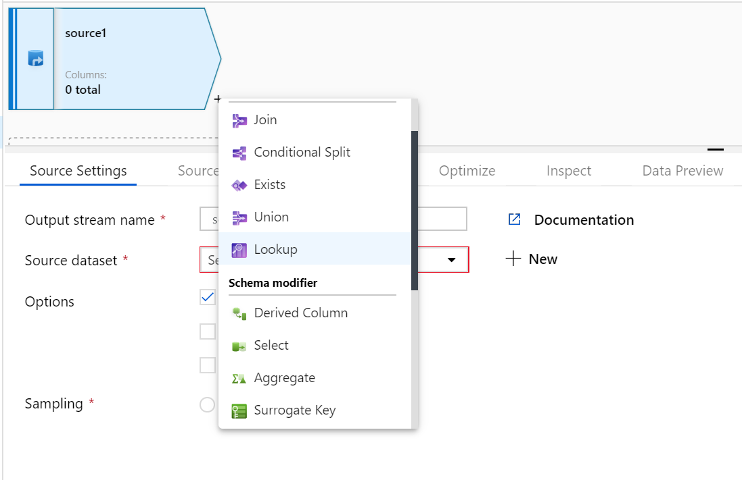
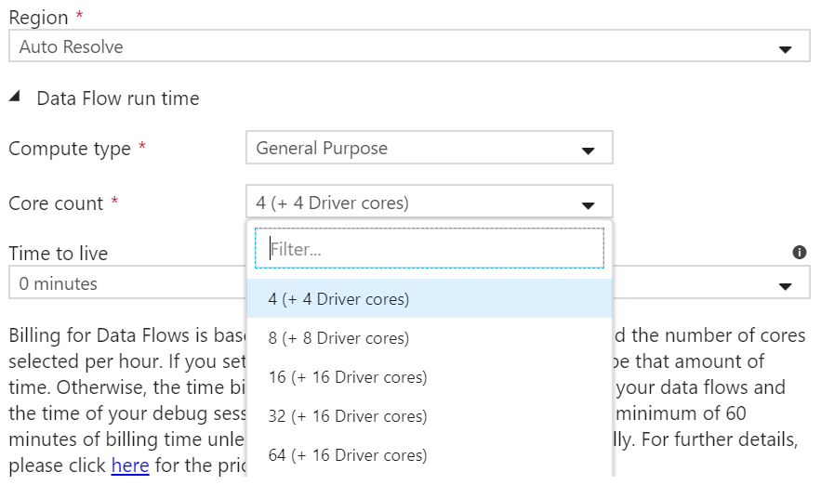
Azure Data Factory and Mapping Flow
Mapping Data Flows are visually-designed data transformation in Azure Data Factory. Data Flows allow data engineers to develop graphical data transformation logic without writing code.
Notes:
Okazuje sie mozna
My uzylismy usługi Mapping Data Flow (cześć ADF aktualnie w preview)
Za jej pomoca mozemy tworzyc za pomoca graficznego desinera nasze pipeline I uruchamiac je na Spark (->Scala->Spark)
Problem nie mozemy zadanego kodu wstawic czyli jesli mamy jakiegos ML to problem z jego uruchomieniem

Slide 17
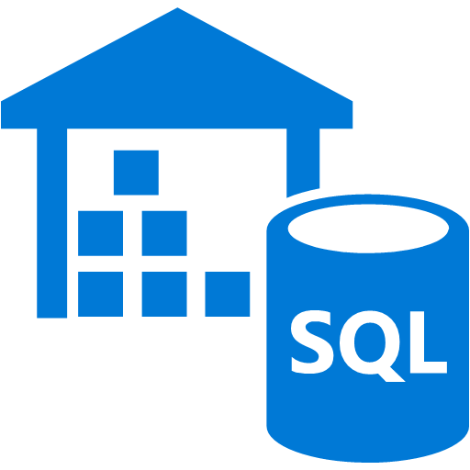



Data access
Application (.NET, .NET Core,…)
Microsoft Hive ODBC Driver
Simba Spark ODBC Driver
TDS Protocol
(SQL Server)
Cosmos API
Snowflake ODBC Driver
Open
Close
(LLAP)
Azure
Azure Data Explorer
Azure Databricks
Azure Data Warehouse
Azure Cosmos DB
Storage
Notes:
Mamy nasze dane ktore pobralismy, przeprocesowalismy I teraz chcemy je udostepnic naszej aplikacji (dane sa na storage)
Co mozemy z tym zrobic
My przetesowalismy klika rozwiazan I wciaz do zadanego do konca nie jestesmy przekonani
Ale po koleji
Dwie grupu Open I Close (open dane na storage I nie musimy ich nigdzie ladowac, close –ladujemy je do jakies zamkniej bazy danych)
Azure Data warehouse –external tables –brak wsparcia dla partycjnowania
Azure Data Explorer –external table –wsparcie dla parycjonowania ale tylko po dacie
Azure Data Explorer read only – bardzo dobrze integruje sie z Event Hub, Iot Hub, ladowanie przez ADF (Kusto jako jezyk)
Showflake –DW (garther) pay as you go, poza subskrypcja, wyzwalanie o zintegrowania z azure
, klister wstaje przez ODBC po kilku sek
W przypadku Databricks minuty

Slide 18
DEMO
Notes:
To koniec gadania zobaczmy cos

Slide 19
Q & A

Slide 20
Resources
My examples (and demos)
https://github.com/cloud4yourdata/demos/tree/master/4DevKrakow2019
https://github.com/FP-DataSolutions/CommunityEvents
https://github.com/FP-DataSolutions
Blogs,pages,documentation, articles
http://aka.ms/AzureDataLake
https://docs.microsoft.com/en-us/azure/storage/blobs/data-lake-storage-introduction
https://docs.microsoft.com/en-us/azure/sql-data-warehouse/
https://docs.microsoft.com/en-us/azure/data-explorer/
https://docs.microsoft.com/en-us/azure/data-factory/
https://docs.microsoft.com/en-us/azure/azure-databricks/
https://docs.snowflake.net/

Slide 21
THANK YOU!
tkrawczyk@future-processing.com

